Slide 1

五类重点人员安全培训要点

Slide 2
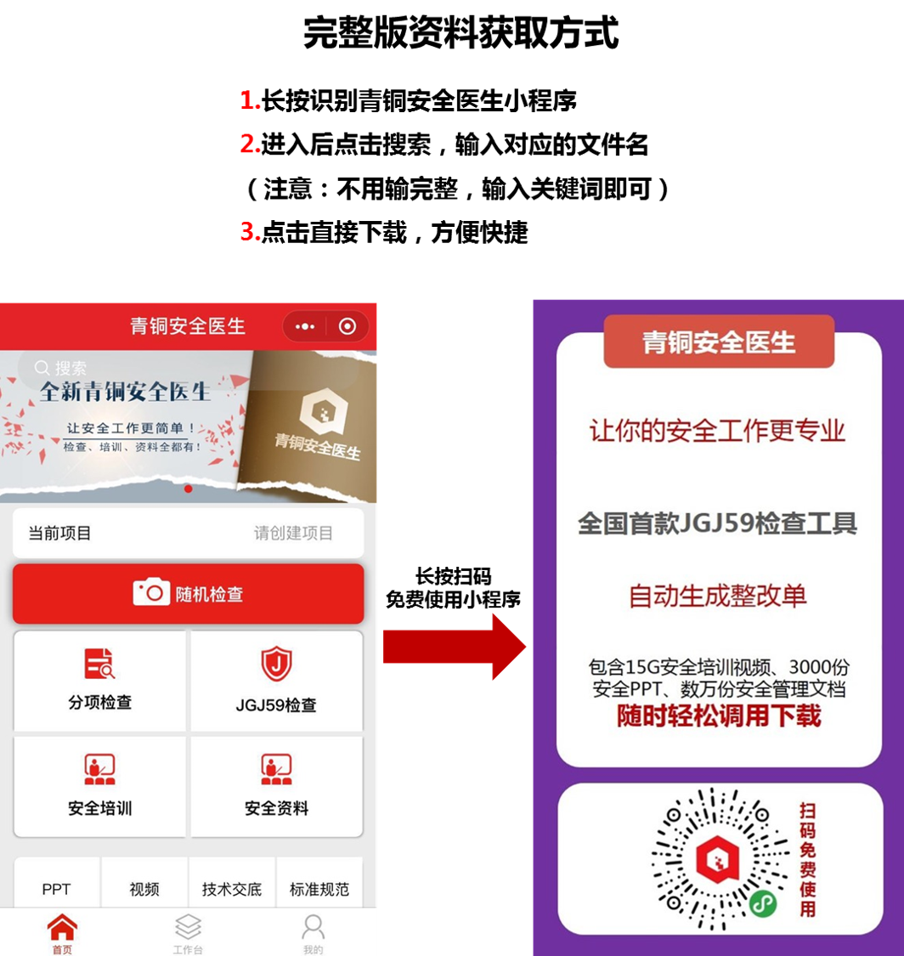

Slide 3

1
企业决策层和高管的安全培训
对决策层的安全培训要点是方针政策、安全法律法规、标准规范的教育。具体可以从以下几个方面进行培训。
1. 熟悉安全法律法规、标准规范及方针政策
2. 安全管理能力培养
3. 树立安全发展思想
4. 建立应有的安全道德
5. 形成务实的工作作风

Slide 4
1
企业决策层和高管的安全培训
对企业的决策层和高管进行安全培训的目标，要使他们在思想和意识上树立如下的安全生产观念：
关爱人
的情感观
预防为主
的科学观
安全第一
的哲学观
安全就是效益
的经济观

Slide 5

1
企业决策层和高管的安全培训
对企业决策层和高管的安全培训可以进行定期安全培训，做到持证上岗。根据国家有关部门的规定，企业领导安全培训的形式主要是岗位资格安全培训。这是一种非常有力和有效的安全培训形式，通过短期内集中培训和考试，掌握安全生产知识及工作方法，使受训人员实现持证上岗。

Slide 6
2
企业中层管理干部的安全培训
中层管理干部通过培训,除了了解多学科安全技术知识外，掌握安全工作方法和安全法规、制度外，还要具备以下安全文化素质：
1
2
3
有关心职工安全健康的仁爱之心。“安全第一，预防为主，综合治理”的观念牢固，珍惜员工生命，保护职工健康，善良公正，体恤下属。
有高度的安全责任感。对人民生命和国家财产具有高度负责的精神，正确贯彻安全生产法规制度，不违章指挥。
有适应安全工作需要的能力，如组织协调能力、调查研究能力、逻辑判断能力、综合分析能力、写作表达能力、说服教育能力等。

Slide 7

2
企业中层管理干部的安全培训
对企业中层管理干部的安全培训方法可采用岗位资格安全培训、定期的安全再培训，还可采用研讨班等形式。使用同一教材，同一时间，分散自学与集中教授相结合，集中辅导考试。除了抓好干部的任职资格安全培训之外，还必须进行一年一度的安全培训，更新安全知识，并进行考核、建档。

Slide 8
3
班组长的安全培训
班组长通过培训具备较多的安全技术技能，熟练的安全操作技能，还要具备以下安全文化素质：
1
强烈的班组安全需求。珍惜生命，爱护健康，把安全作为班组活动的价值取向，不仅自己不违章操作，而且能够抵制违章指挥。
2
深刻的安全生产意识。深悟“安全第一，预防为主，综合治理”的含义，并把它作为规范自己和班组团队的行为准则。
2
养成自觉守纪习惯。不仅知道与自己工作有关的安全生产法规制度和劳动纪律，而且能够自己遵守，模范执行，常年坚持。

Slide 9
3
班组长的安全培训
班组长通过培训具备较多的安全技术技能，熟练的安全操作技能，还要具备以下安全文化素质：
4
勤奋的履行工作职责。班前开会做危险预警讲话，班中生产进行巡回安全检查，班后交代安全注意事项。
5
机敏的处置异常事件的能力。如果遇到异常情况，能够机敏果断地采取补救措施，把事故消灭在萌芽状态或尽力减少事故损失。
6
高尚的舍己救人的品德。如果一旦发生事故，能够在危难时刻进行自救或互救，发扬互帮互助、舍己救人的精神。

Slide 10

4
企业专职安全管理人员的安全培训
企业的安全专职管理人员是企业安全生产管理的具体实施者，是企业安全生产的“正规军”，因此，也是企业实现安全生产的决定性因素。具有一定的专业条件，掌握安全专业知识科学技术，并 有生产经验或懂得生产技术，这是安全专职人员的基本素质。
通过企业专职安全管理人员的安全培训，使其具有系列安全知识体系，并适应基层安全管理工作。

Slide 11

4
企业专职安全管理人员的安全培训
对企业专职安全管理人员的安全培训，一方面是通过学校进行安全管理的学历教育，另一方面对在职安全管理人员可以通过讲授法、研讨法、读书指导法进行安全培训，不断获取新的安全知识。为此，需要对安全管理人员进行有计划地培训。

Slide 12
4
企业专职安全管理人员的安全培训
01
02
03
充实安全队伍，将年富力强的人员安排到安全队伍中。
抓培训，练就基本功，安全队伍组成比较复杂，必然存在着水平参差不齐的客观事实，因此，必须适应安全生产新形势，安全人员要不断参加培训，提高安全素质。
勇于实践，善于总结，在一线为安全生产服务

Slide 13
5
企业普通员工的安全培训
企业职工安全培训的目的是增强职工安全生产技能，在生产过程中实现安全操作，预防事故发生，安全生产的需要决定了职工安全培训的知识体系。
对于员工的安全培训内容除了包括方针政策教育、安全法规教育、生产技术知识教育外，还需要开展下列培训：
一般安全生产技术知识培训
专业安全生产技术知识培训
安全生产技能培训
安全生产意识培训
事故案例教育
1
2
3
4
5

Slide 14
5
企业普通员工的安全培训
企业职工通过安全培训应该具有较高的个人安全需求，珍惜生命，爱护健康，能主动离开危险场所。能有较强的安全生产意识，有较熟练的安全操作技能，能自觉遵守安全生产法规制度和劳动纪律，并常年坚持。如若遇到异常情况，不慌张，能果断采取应急措施，把事故消灭在萌芽状态或杜绝事故扩张。
对一般职工的安全培训通常可采用讲授法，谈话法、访问法、练习法、复习法。

